Slide 1
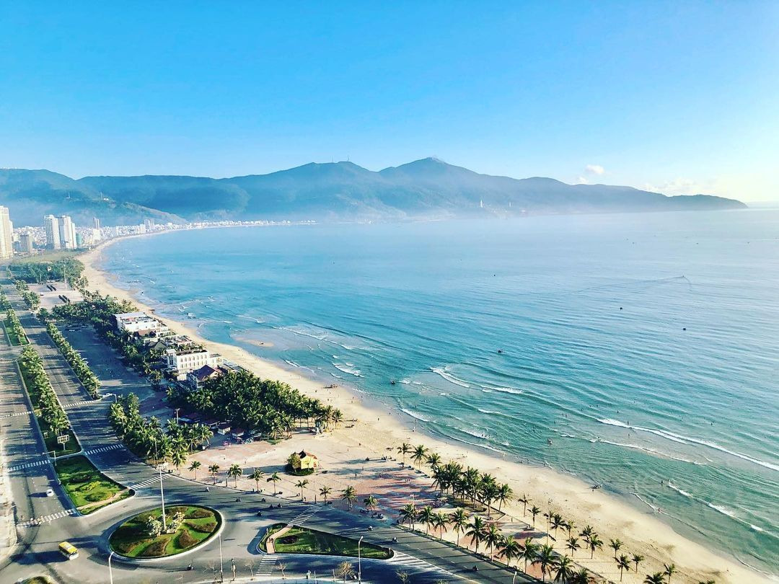
GIÁO DỤC
LỊCH SỬ ĐỊA PHƯƠNG
TP.ĐÀ NẴNG

Slide 2
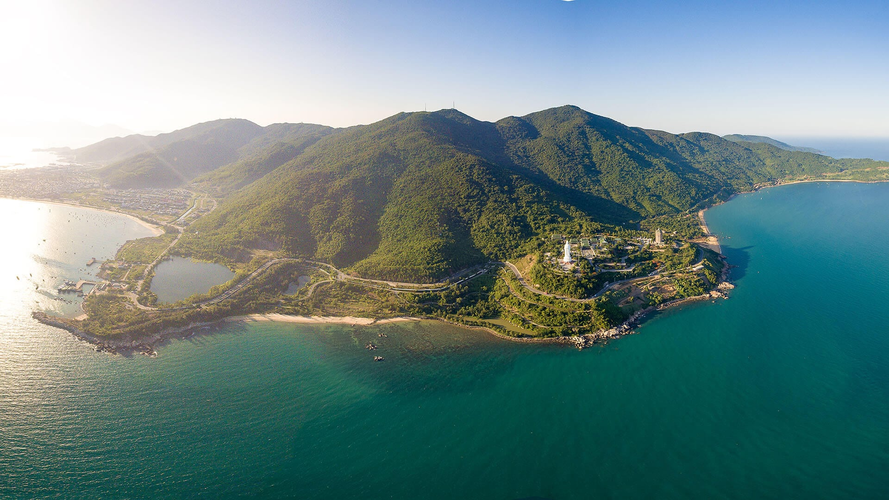

KHỞI ĐỘNG
ĐUỔI HÌNH BẮT CHỮ

Slide 3

LÀNG GỐM THANH HÀ

Slide 4

PHỐ CỔ HỘI AN

Slide 5
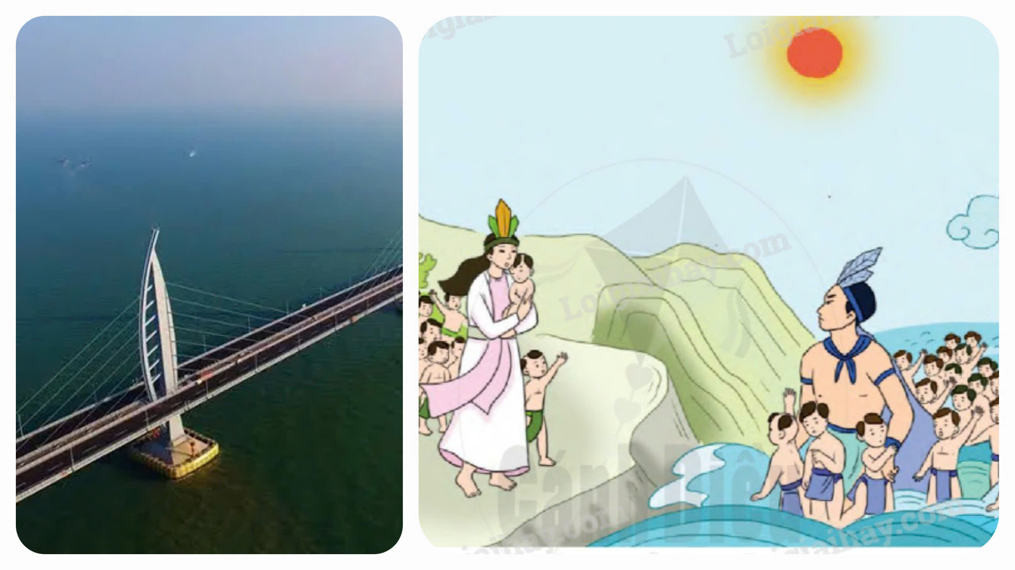
CẦU RỒNG

Slide 6

THÁNH ĐỊA MỸ SƠN

Slide 7

THÁNH ĐỊA MỸ SƠN

Slide 8
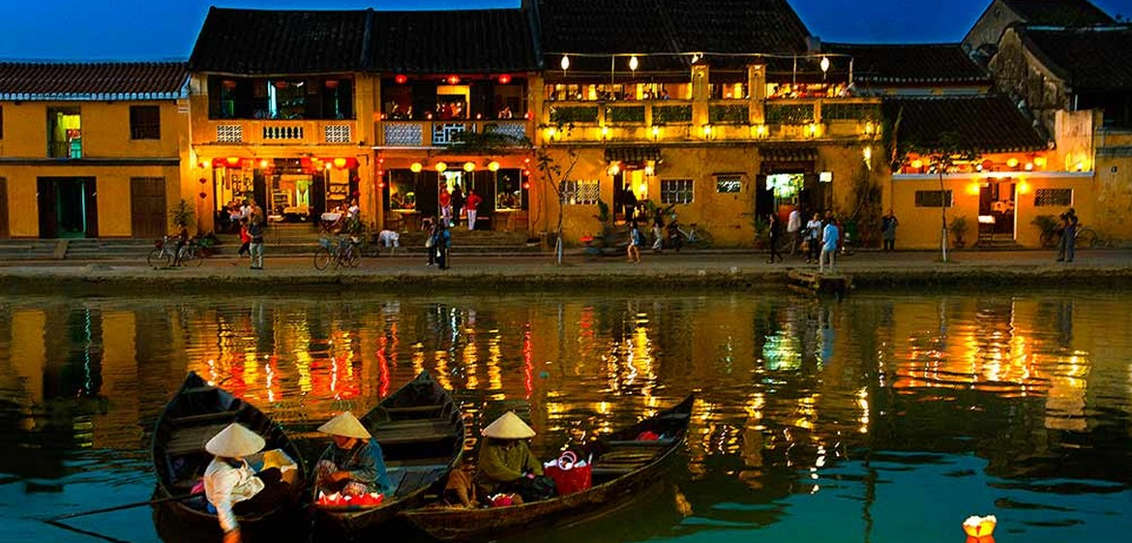




Slide 9

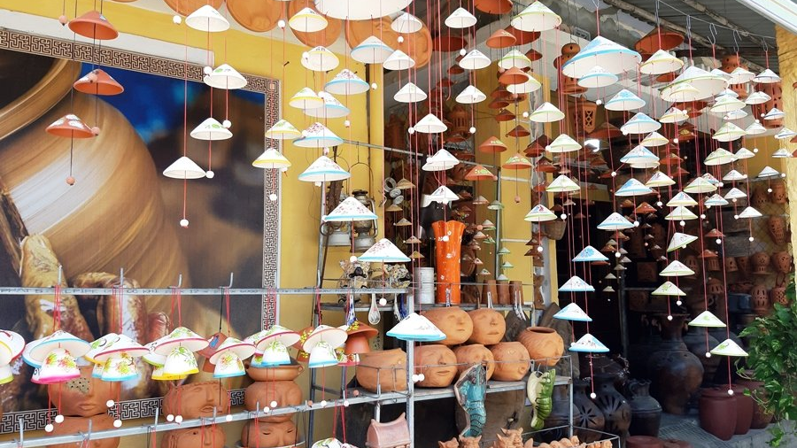


Slide 10
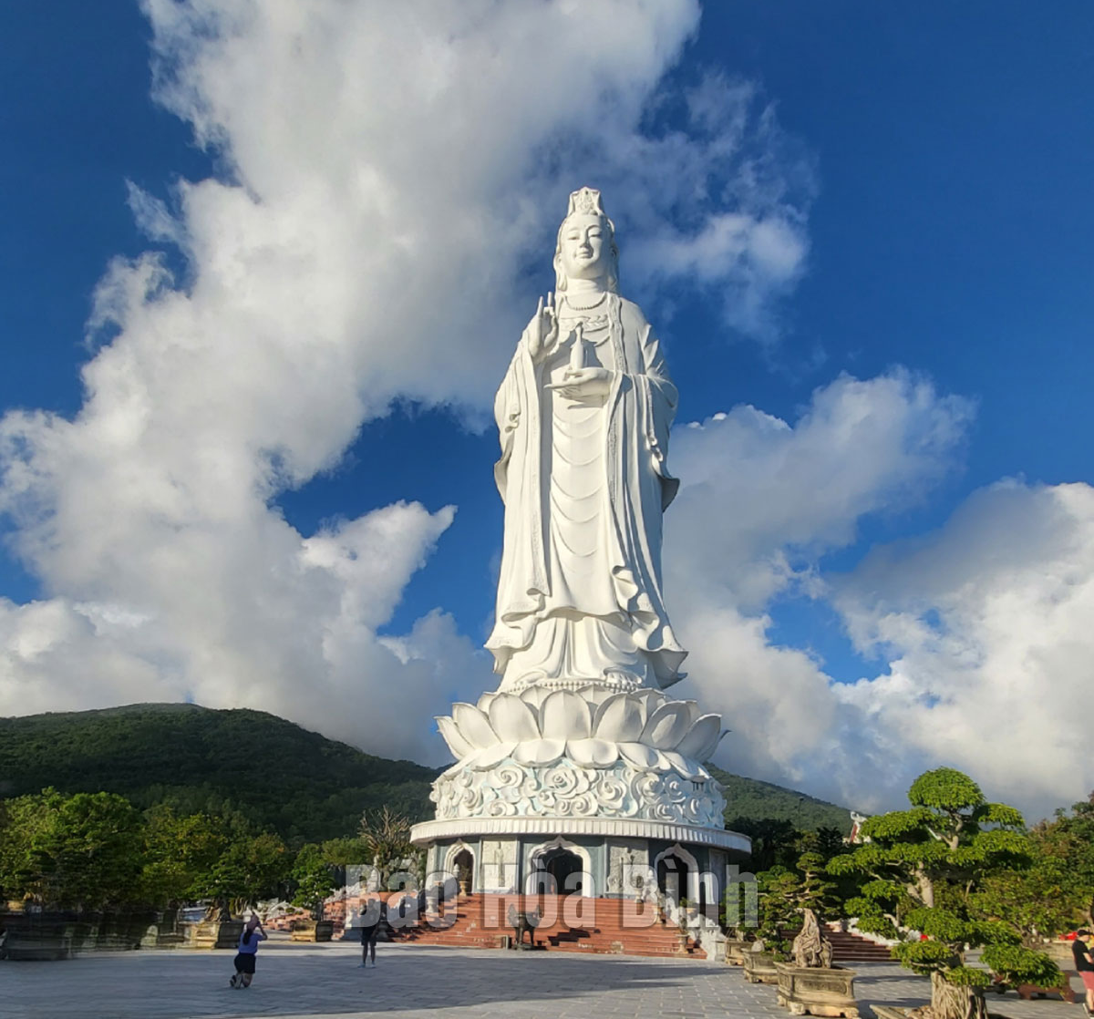

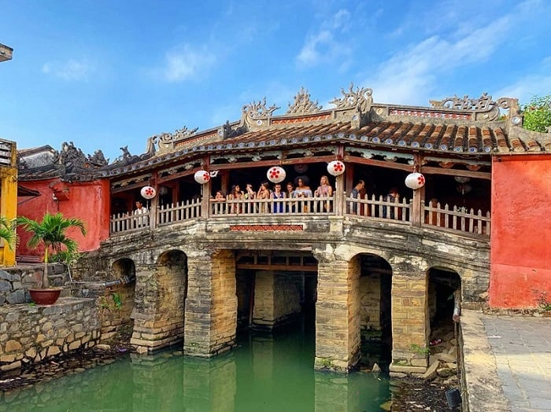

Slide 11
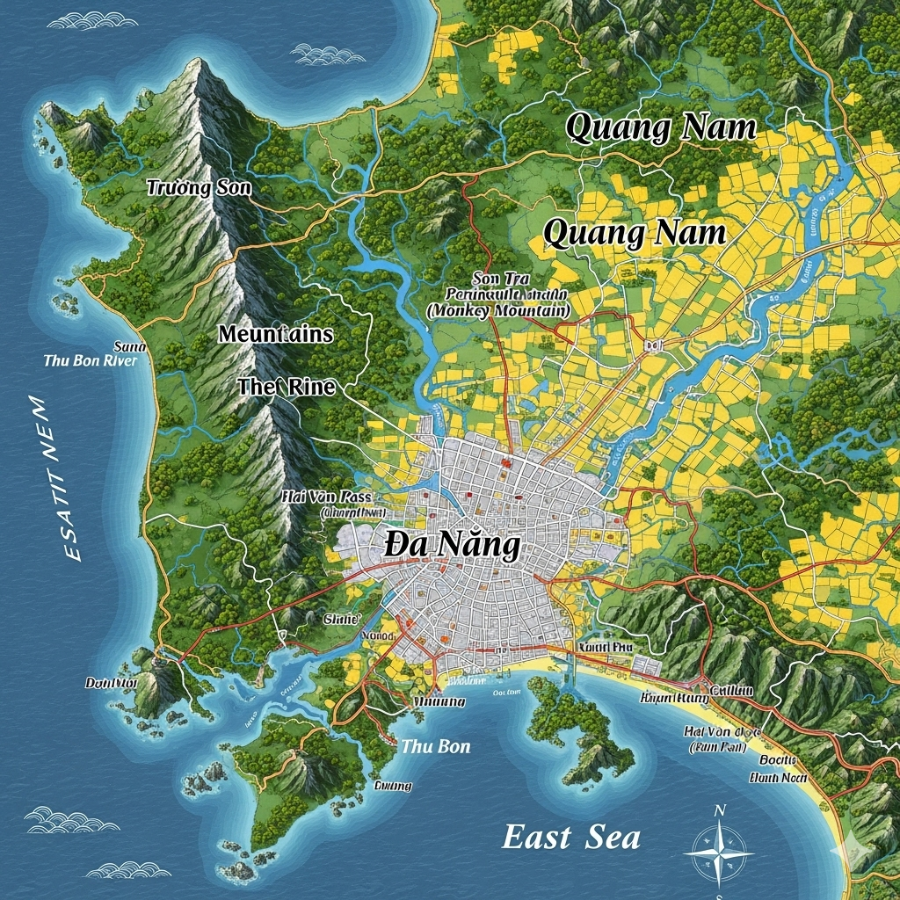


Slide 12
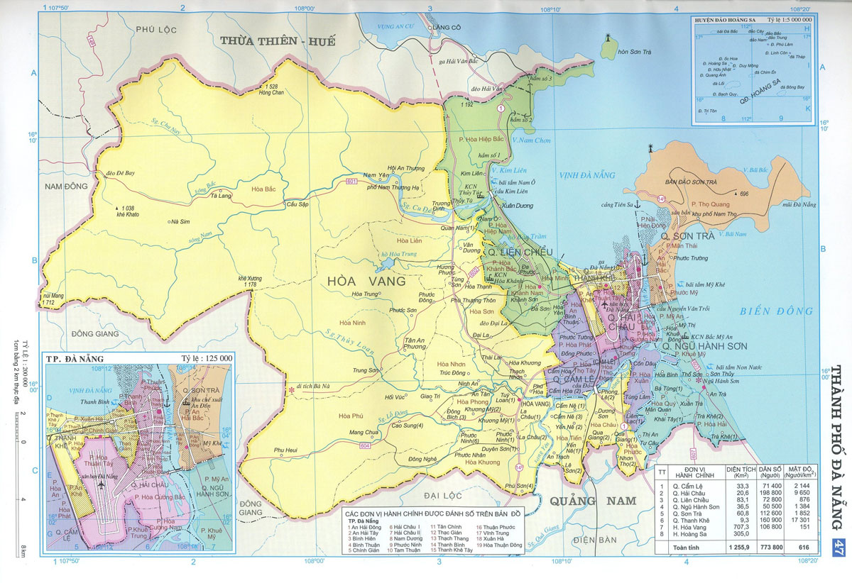
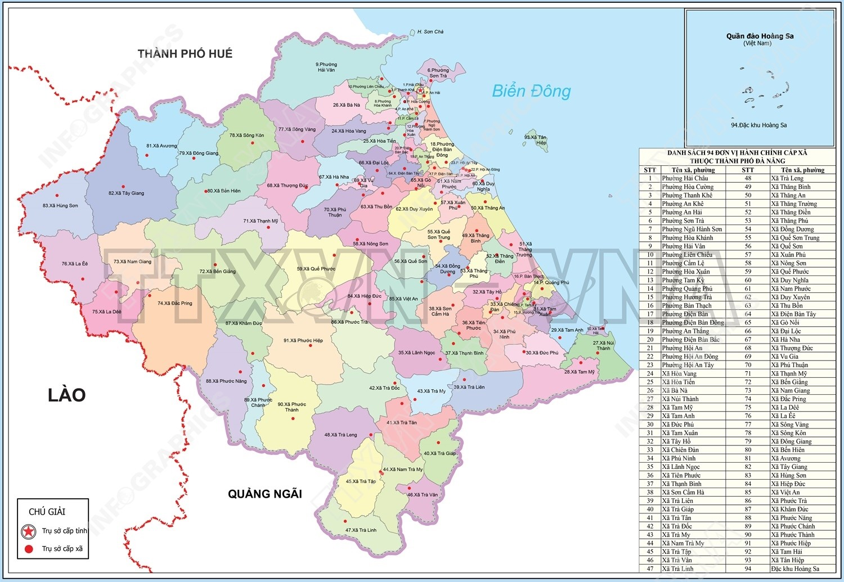
1. ĐÀ NẴNG
TRƯỚC VÀ SAU SÁP NHẬP
- Em hãy sử dụng điện thoại tra cứu sự thay đổi vị trí Đà Nẵng sau sáp nhập.
- Theo em, sự thay đổi về phạm vi lãnh thổ có làm thay đổi vị thế của Đà Nẵng không? Vì sao?

Slide 13
NỘI DUNG | Đà Nẵng trước 1/7/2025 | Đà Nẵng sau 1/7/2025
Phạm vi | Thành phố Đà Nẵng cũ | Không gian được mở rộng: thành phố Đà Nẵng và tỉnh Quảng Nam (cũ)
Diện tích | Khoảng 1.285 km² | 11.867,18 km²
Dân số | Khoảng 1,3 triệu người | 3.065.628 người
Đơn vị hành chính | 8 đơn vị cấp huyện | 94 đơn vị cấp xã: 23 phường, 70 xã, 1 đặc khu
=> Đà Nẵng trở thành thành phố trực thuộc trung ương có diện tích lớn thứ hai Việt Nam (chỉ sau tỉnh Đồng Nai).

Slide 14
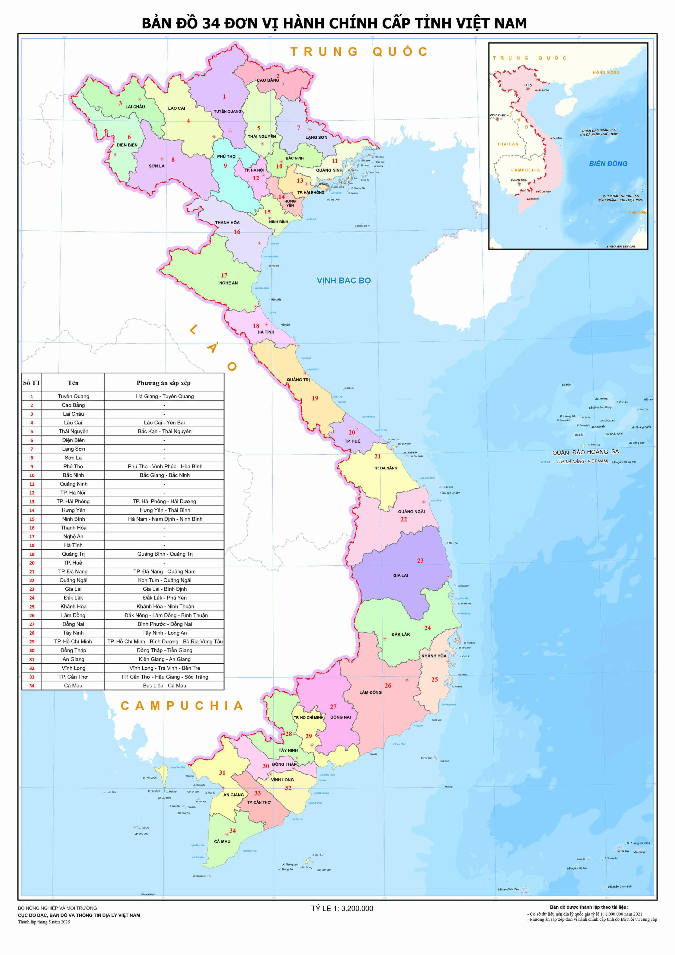
2. Vị trí địa lí của thành phố Đà Nẵng
Hãy xác định vị trí địa lí của thành phố Đà Nẵng trên Bản đồ hành chính Việt Nam. (các phía tiếp giáp với khu vực, tỉnh thành nào?)

Slide 15
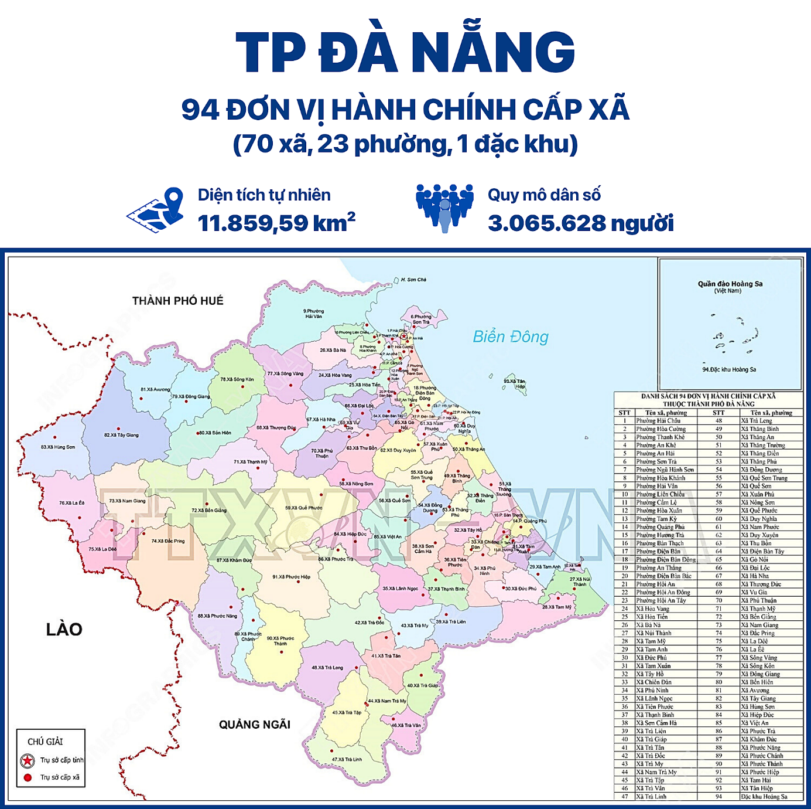
2. Vị trí địa lí của thành phố Đà Nẵng
- Phía Bắc: Giáp Thành phố Huế (tỉnh Thừa Thiên Huế cũ).
- Phía Nam: Giáp tỉnh Quảng Ngãi.
- Phía Tây: Giáp nước Cộng hòa Dân chủ Nhân dân Lào
Phía Đông: Giáp Biển Đông
=> Thành phố Đà Nẵng có sự thay đổi mang tính chiến lược

Slide 16
=> Vị trí chiến lược của thành phố ở trung tâm miền Trung vẫn được duy trì, tăng cường kết nối giao thông qua các hành lang kinh tế Đông Tây, quốc lộ 1, đường cao tốc Bắc Nam, và sân bay quốc tế Đà Nẵng.
3. Đặc điểm địa hình & Khí hậu
a) Địa hình đa dạng, giàu tài nguyên
Vùng núi và trung du:
Chiếm phần lớn diện tích ở phía Tây và Tây Bắc
Tập trung các cánh rừng phòng hộ và hệ thống núi cao hiểm trở.
Đồng bằng ven biển:
Các dải đồng bằng nhỏ hẹp tập trung ở phía Đông, xung quanh lưu vực sông Hàn, sông Thu Bồn và vùng ven biển.
Đông dân cư, khu đô thị, khu công nghiệp
Địa danh nổi tiếng: Bà Nà Hills, bán đảo Sơn Trà, Phố cổ Hội An, Thánh địa Mỹ Sơn và đảo Cù Lao Chàm

Slide 17
3. Đặc điểm địa hình & Khí hậu
b) Khí hậu nhiêt đới gió mùa phân hóa
Phân chia mùa:
Mùa mưa (tháng 9-tháng 12)
Mùa khô (tháng 1-tháng 8).
Nhiệt độ:
Nhiệt độ trung bình: 24 – 26°C.
Tại các vùng núi cao như Bà Nà, nhiệt độ quanh năm khoảng 20°C
4. Ý nghĩa chiến lược của vị trí địa lý mới
- Mạng lưới giao thông (sân bay, cảng nước sâu) của thành phố có gì nổi bật?
- Trước và sau sáp nhập, Đà Nẵng có thay đổi như thế nào về không gian phát triển

Slide 18
4. Ý nghĩa chiến lược của vị trí địa lý mới
a) Mạng lưới giao thông mạnh mẽ nhất cả nước
Sân bay:
+ Sân bay quốc tế Đà Nẵng phục vụ đô thị cốt lõi
+ Sân bay Chu Lai định hướng trở thành đại trung tâm công nghiệp - logistics hàng không quốc tế.
Hệ thống cảng nước sâu:
Hợp lực cảng Tiên Sa, cảng Liên Chiểu (Đà Nẵng cũ) với cảng Kỳ Hà và cảng Chu Lai (Quảng Nam cũ). Đây là cửa ngõ chính hướng ra Biển Đông của Hành lang kinh tế Đông - Tây (EWEC).
b) Giải quyết bài toán không gian phát triển trước và sau sáp nhập
- Trước: Hạ tầng dịch vụ tốt nhưng thiếu quỹ đất cho công nghiệp sản xuất lớn.
- Sau: Quỹ đất rộng lớn của Quảng Nam cũ kết hợp với các cơ chế chính sách đặc thù của Đà Nẵng tạo thành chuỗi khu công nghiệp công nghệ cao, cơ khí, ô tô và dịch vụ tài chính quy mô hàng đầu Việt Nam.

Slide 19
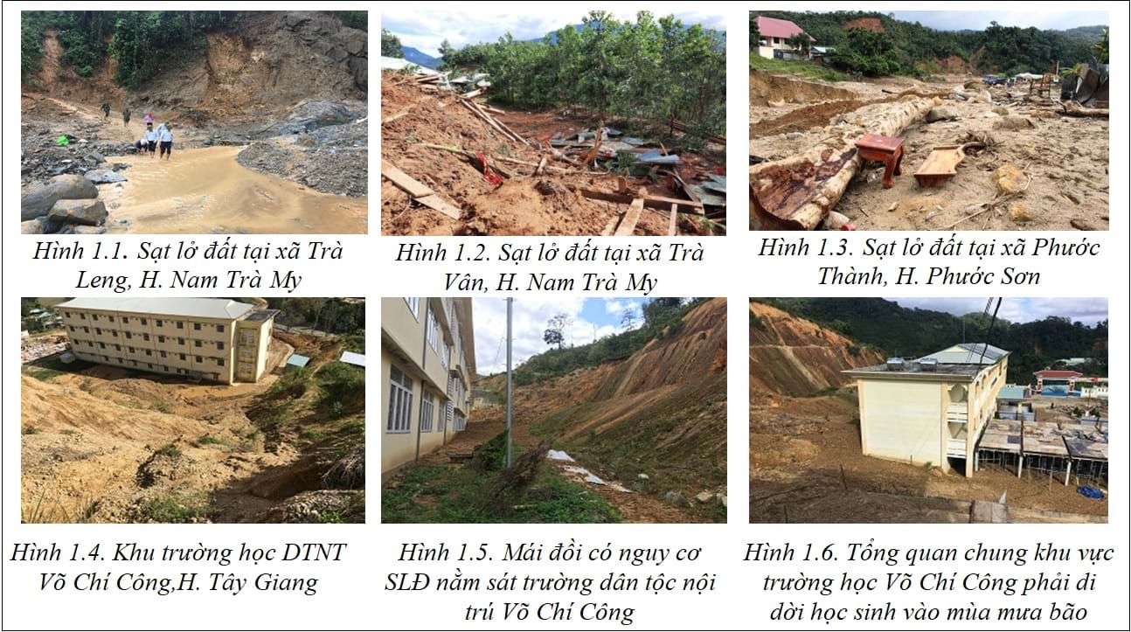

Slide 20






VÒNG QUAY
MAY MẮN
30
20
1
2
3
40
10
50
80
4
5
6
60
70
7
8
QUAY

Slide 21






Thành phố Đà Nẵng sau sáp nhập gấp mấy lần diện tích đà nẵng cũ
A. Gấp 10 lần
B. Gấp 5 lần
C. Gấp 9 lần
D. Gấp 3 lần
QUAY VỀ

Slide 22

Hiện nay thành phố Đà Nẵng tiếp giáp với những tỉnh thành nào?
A. Huế, Quảng Ngãi, Quảng Nam
B. Huế, Quảng Ngãi
C. Lào, Huế, Quảng Ngãi
D. Lào, Quảng Ngãi
QUAY VỀ

Slide 23
Thành phố Đà Nẵng có bao nhiêu đặc khu?
A. 1 đặc khu
B. 2 đặc khu
C. 3 đặc khu
D. 0 đặc khu
QUAY VỀ

Slide 24
Đà Nẵng đang định hướng Sân bay Chu Lai phục vụ đô thị cốt lõi. Đúng hay sai?
Sai. Sân bay quốc tế Đà Nẵng phục vụ đô thị cốt lõi, còn Sân bay Chu Lai được định hướng trở thành đại trung tâm công nghiệp – logistics hàng không quốc tế.
QUAY VỀ

Slide 25
Đâu là cửa ngõ chính hướng ra Biển Đông của Hành lang kinh tế Đông – Tây (EWEC)?
A. Cảng Tiên Sa, cảng Liên Chiểu
B. Cảng Tiên Sa, cảng Liên Chiểu + cảng Kỳ Hà, cảng Chu Lai
C. Cảng Kỳ Hà, cảng Chu Lai
D. Cảng Tiên Sa, cảng Liên Chiểu, cảng Sa Kỳ
QUAY VỀ

Slide 26
Thành phố Đà Nẵng nằm trong khu vực khí hậu nào?
TP. Đà Nẵng nằm trong vùng khí hậu nhiệt đới gió mùa, có sự phân chia rõ rệt giữa mùa mưa (tháng 9–12) và mùa khô (tháng 1–8).
QUAY VỀ

Slide 27
Với vị trí địa lý như hiện tại Đà Nẵng có gặp phải khó khăn thách thức gì không?
Đà Nẵng hiện nay phải đối mặt với thiên tai, khó khăn trong quản lí và kết nối lãnh thổ rộng lớn, chênh lệch phát triển giữa các khu vực và áp lực bảo vệ môi trường, tài nguyên.
QUAY VỀ

Slide 28
Nếu Đà Nẵng mới có vị trí thuận lợi nhưng không đầu tư đồng bộ vào hạ tầng giao thông và logistics, điều gì có thể xảy ra?
Các lợi thế về vị trí địa lí khó được khai thác đầy đủ.
QUAY VỀ

Slide 29
LUYỆN TẬP
Làm việc theo nhóm 4 HS
Các nhóm chọn 1 từ/ cụm từ để nói về Thành phố Đà Nẵng mới. Vì sao nhóm chọn từ/ cụm từ đó.

Slide 30
VẬN DỤNG
- Chia lớp thành 4 nhóm, các nhóm thiết kế sản phẩm (inforgraphic/ sơ đồ tư duy/ tờ in,...) về sự khó khăn và thuận lợi của Đà Nẵng mới.
- 4 nhóm nộp bài lên gg. form
https://forms.gle/Qv7Z9gAdevuaPqULA

